Slide 1
VAKA SUNUMU
Arş. Gör. Dr. Esranur AKBULUT
KTÜ Tıp Fakültesi
Aile Hekimliği AD
02.10.2018

Slide 2
Neck Crepitus in a Runner

Slide 3
Anamnez
27 yaşında erkek hasta
Bir gün önce başlayan sağ taraflı boyun, boğaz ve kulak ağrısı şikayeti mevcut.
Öncesinde 5 dakikalık koşu parkurunu tamamlama öyküsü var.
Ağrı için hafifletici veya şiddetlendirici etkenler yoktu.
Travma veya yaralanma öyküsü yoktu.

Slide 4
Anamnez
Boynunda dolaşan belirsiz bir sıvı hissi ve yutma ile boğazında garip bir his olduğunu ifade etmekte.
Disfaji, odinofaji, ateş, titreme veya solunum sıkıntısı yoktu.
Uyuşturucu ya da alkol kullanımı yoktu.

Slide 5
Fizik muayene
Genel durumu iyi, vital bulguları ve oda havasındaki oksijen saturasyonu normaldi.
Kulak muayenesi normaldi.
Boyun tabanının sağ lateralinde minimal düzeyde palpe edilebilir krepitasyon saptandı.
Deride sıcaklık veya eritem yoktu.

Slide 6
Tetkik
Yumuşak doku boyun radyografisi çekildi.

Slide 7
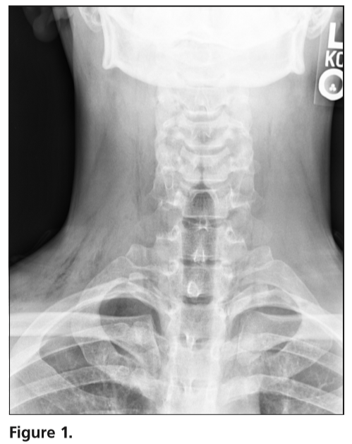

Slide 8
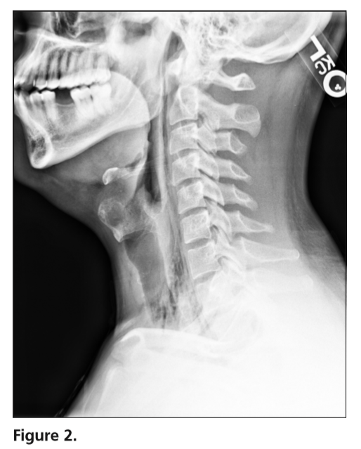

Slide 9
Hastanın öyküsü, fizik muayenesi ve radyolojik bulguları birlikte değerlendirildiğinde en olası tanı nedir?
A- Özofagus rüptürü
B- Retrofarengeal apse
C- Spontan gazlı gangren
D- Spontan pnömomediastinum
E- Spontan pnömotoraks

Slide 10
???
A- Özofagus rüptürü
B- Retrofarengeal apse
C- Spontan gazlı gangren
D- Spontan pnömomediastinum
E- Spontan pnömotoraks

Slide 11
Spontan pnömomediastinum
Daha önce sağlıklı olan bir bireyde mediastinal boşlukta akut şekilde serbest hava veya gaz bulunmasıdır.
Boyun ve üst torakstaki derin doku mediastinumdan servikal bölgeye doğru serbest havanın izlenmesi için potansiyel bir alan oluşturur. Subkutanöz amfizem gelişir.

Slide 12
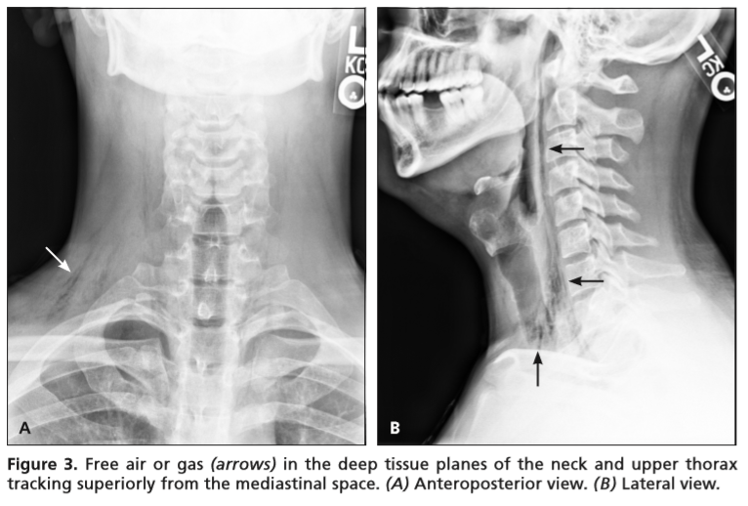

Slide 13
Spontan pnömomediastinum
Nadirdir ve sıklıkla torasik travma, cerrahi işlemler veya pulmoner enfeksiyonların sonucu gelişir.
Spontan pnömomediastinum çocuklarda daha yaygındır. Yetişkinlerde, ağırlıklı olarak sağlıklı, zayıf genç erkeklerde görülür. Altta yatan neden aşırı ya da artmış alveolar basınç nedeniyle gelişen alveolar rüptürdür.

Slide 14
Spontan pnömomediastinum
Doğum eylemi ve spor sırasında ortaya çıkan spontan pnömomediastinum olguları da mevcuttur.
Semptomlar
Boyunda ani gelişen şişlik ve ağrı
Odinofaji
Göğüs ağrısı
Nefes darlığı
Öksürük
Ses değişiklikleri

Slide 15
Spontan pnömomediastinum
Fizik muayenede boyunda deri altı krepitasyon hissedilebilir.
Tanı genellikle göğüs veya boyun yumuşak dokuların düz grafisinde subkutan amfizem veya hava görülerek koyulur.

Slide 16
Spontan pnömomediastinum
Bazen tanı için aksiyel toraks tomografisine ihtiyaç duyulabilir.
İstirahat ve analjezik haricinde tedavi önerilmemektedir.
Klinik bulgular tipik olarak yedi gün içinde düzelir.

Slide 17
Özofagus rüptürü
Yemek borusunda artmış basınç nedeniyle özofagus duvarının kendiliğinden yırtılmasıyla oluşur.
Sıklıkla iyatrojeniktir, ancak kusma ile de ortaya çıkabilir.
Semptomlar
Kusma ile gelen şiddetli retrosternal göğüs ağrısı
Disfaji
Üst karın ağrısı

Slide 18
Özofagus rüptürü
Özofagus rüptürü mediastinite ve pnömomediastinuma neden olabilir. Boyunda gaz görülebilir.
Tanı kontrastlı özofagus tomografisi ile koyulur.

Slide 19
Retrofaringeal apse
Farinksin arkasındaki yumuşak dokunun bakteriyel enfeksiyonundan kaynaklanır.
Çocuklarda daha yaygındır.
Semptomlar
Disfaji
Odinofaji
Oral sekresyon artışı
Oral alımda azalma
Boyunda şişlik ve hareket kısıtlılığı,
“Sıcak patates” sesi
Ateş

Slide 20
Retrofaringeal apse
Hastanın kliniği kötüdür.
Lateral boyun grafisi → prevertebral boşlukta genişlemeyi, kas spazmı nedeniyle servikal lordoz kaybını, posterior farinkste yumuşak doku kitlesini veya hava akış seviyelerini veya sadece prevertebral boşluktaki gazı gösterebilir.

Slide 21
Spontan gazlı gangren
Spontan gazlı gangren veya clostridial miyonekroz, gastrointestinal sistemden Clostridium septicum tarafından hematojen yolla yayılan, hayatı tehdit eden bir kas enfeksiyonudır.
Vücutta iskelet kaslarının olduğu herhangi bir yerde meydana gelebilir.

Slide 22
Spontan gazlı gangren
Semptomlar → Ani başlayan şiddetli kas ağrısı ve ateş.
Predispozan faktörler → Karsinom gibi gastrointestinal lezyonlar ve immünosupresyonu
Fiziksel bulgular → Dokuda hassasiyet ve krepitasyon, ödem, bül ve deride morarma

Slide 23
Spontan gazlı gangren
Sepsis yaygındır.
Radyografi veya BT de yumuşak doku içinde gaz görülmesi, diğer bakteriyel yumuşak doku enfeksiyonlarından ayırt edilmesine yardımcı olur.

Slide 24
Spontan pnömotoraks
Plevral boşlukta gaz veya serbest havanın varlığıdır.
Semptomlar → Ani göğüs ağrısı ve nefes darlığıdır.
Fiziksel bulgular gizli olabilir, etkilenen tarafta hiperrezonans ve solunum seslerinde azalma görülebilir.

Slide 25
Spontan pnömotoraks
Göğüs radyografileri (posteroanterior inspiratuar ve lateral filmler) plevral çizginin (akciğer ve göğüs duvarı arasındaki çizgi) yer değiştirdiğini gösterebilir.
Yumuşak doku radyografileri normaldir.

Slide 26
